Slide 1
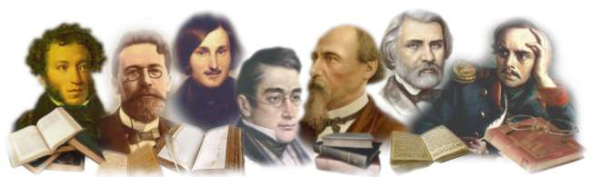
ВЕЛИКИЕ ПИСАТЕЛИ
Презентацию составила:
учитель начальных классов
Степанова Алиса Михайловна

Slide 2
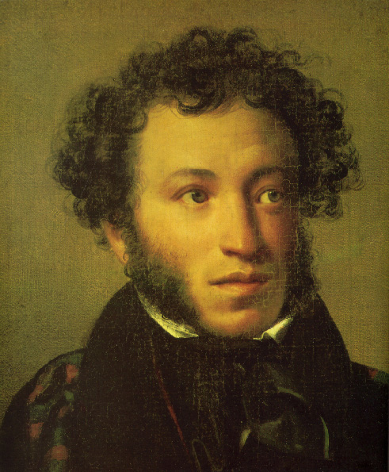
АЛЕКСАНДР СЕРГЕЕВИЧ ПУШКИН
Годы жизни: 1799-1837.
Место рождения: г. Москва Россия.
Занятия: поэт, прозаик, драматург, критик.
Известные произведения: «Сказка о мертвой царевне и о семи богатырях», «Сказка о рыбаке и рыбке», «Руслан и Людмила», «Евгений Онегин».

Slide 3
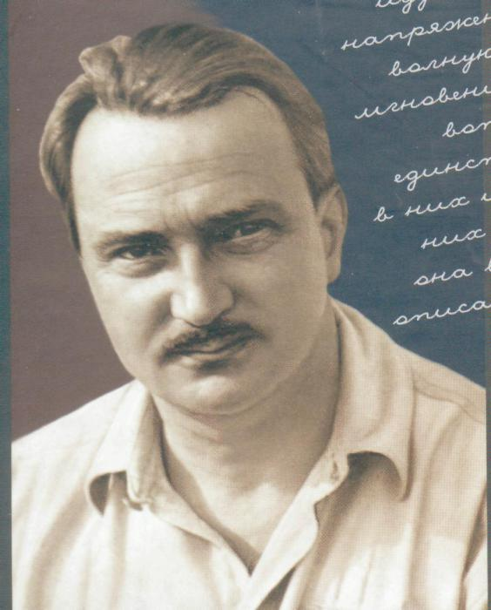
ВИТАЛИЙ ВАЛЕНТИНОВИЧ БИАНКИ
Годы жизни: 1894 -1959.
Место рождения: г. Санкт-Петербург, Россия.
Занятия: зоолог, детский писатель.
Известные произведения:
«Лесная газета на каждый год», «Анюткина утка», «Лесные разведчики».

Slide 4
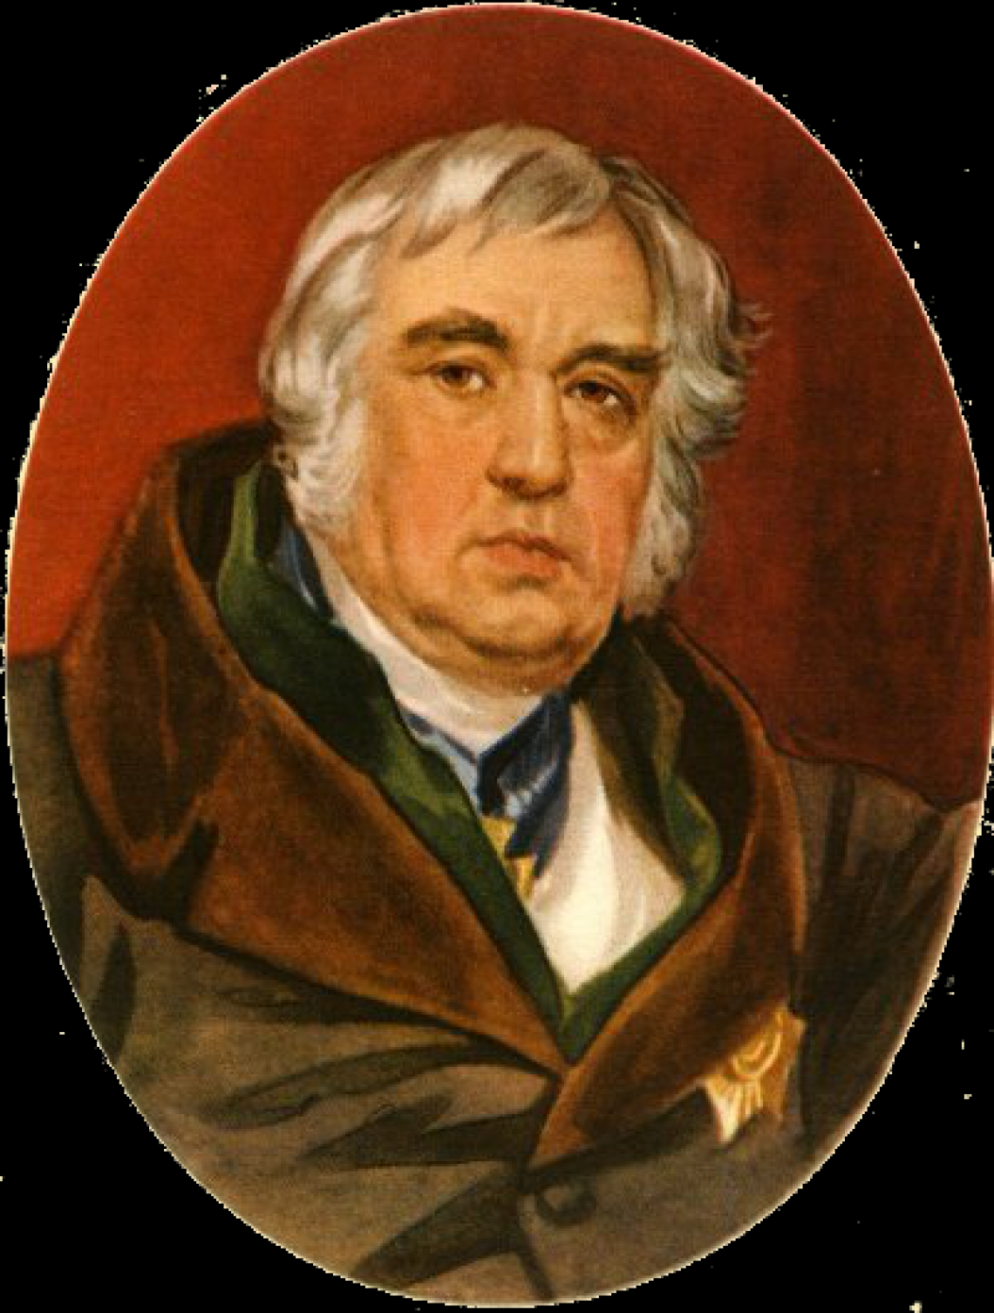
ИВАН АНДРЕЕВИЧ КРЫЛОВ
Годы жизни: 1769-1844.
Место рождения: г. Москва, Россия.
Занятия: баснописец, драматург, журналист, издатель, переводчик.
Известные произведения: басни «Ворона и Лисица», «Квартет», «Лебедь, Рак и Щука», «Слон и Моська», «Свинья под дубом».

Slide 5
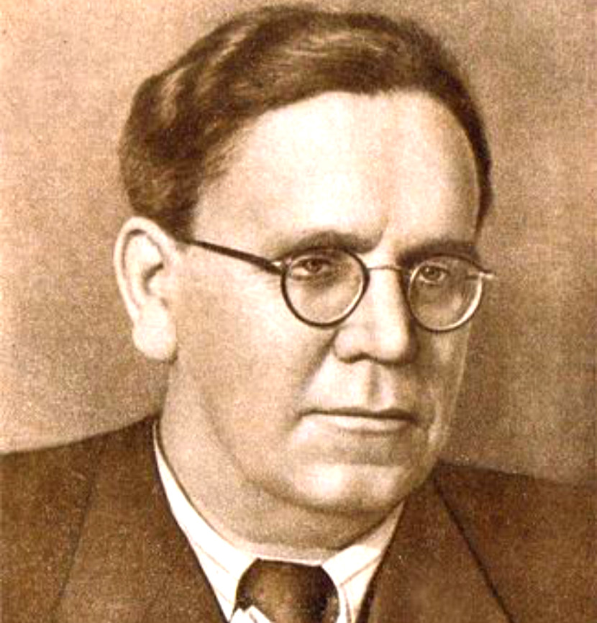
САМУИЛ ЯКОВЛЕВИЧ МАРШАК
Годы жизни: 1887-1964
Место рождения: г. Воронеж, Россия.
Занятия: поэт, переводчик, драматург.
Известные произведения:
«Кошкин дом», «Детки в клетке», «Дом, который построил Джек».

Slide 6
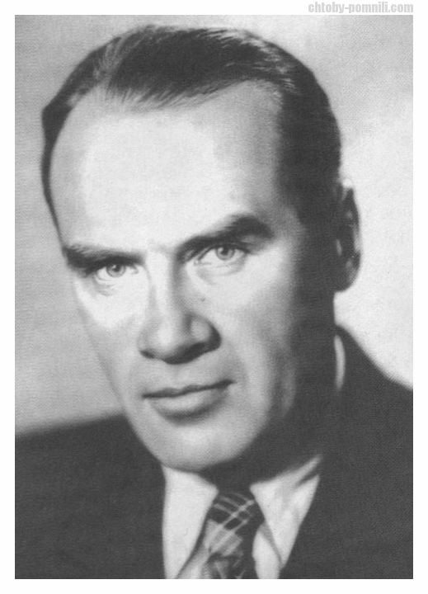
НИКОЛАЙ НИКОЛАЕВИЧ НОСОВ
Годы жизни:1908-1976.
Место рождения: г. Киев, Украина.
Занятия: режиссёр, детский писатель.
Известные произведения: «Приключения Незнайки и его друзей», «Незнайка в Солнечном городе», «Незнайка на Луне».

Slide 7
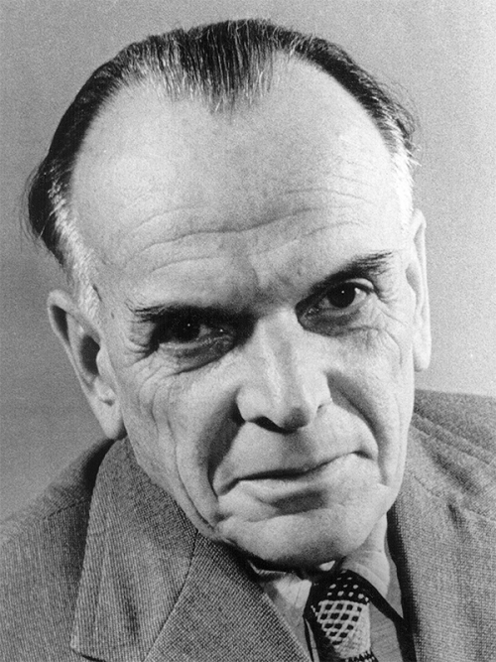
КОНСАНТИН ГЕОРГИЕВИЧ ПАУСТОВСКИЙ
Годы жизни: 1892-1968.
Место рождения: г. Москва, Россия.
Занятия: журналист, писатель.
Известные произведения: «Заячьи лапы», «Барсучий нос», «Стальное колечко», «Телеграмма».

Slide 8
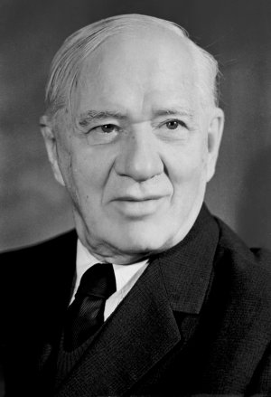
КОРНЕЙ ИВАНОВИЧ ЧУКОВСКИЙ
Годы жизни: 1882-1969
Место рождения: г. Санкт-Петербург, Россия.
Занятия: поэт, прозаик, переводчик, критик, публицист.
Известные произведения: «Мойдодыр», «Айболит», «Приключения Бибигона».

Slide 9
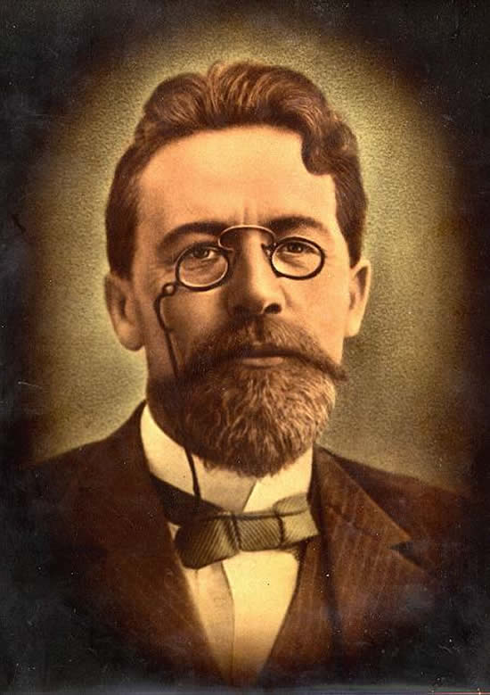
АНТОН ПАВЛОВИЧ ЧЕХОВ
Годы жизни: 1860-1904
Место рождения: г. Таганрог, Россия.
Занятия: прозаик, драматург.
Известные произведения:
«Палата №6», «Человек в футляре», «Каштанка», «Хамелеон».

Slide 10
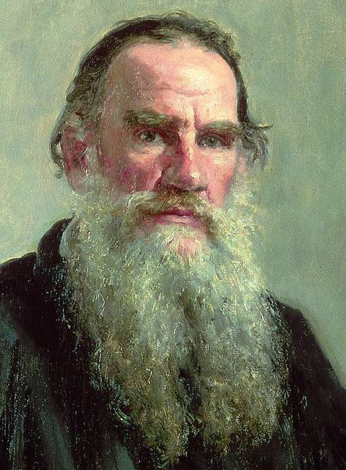
ЛЕВ НИКОЛАЕВИЧ ТОЛСТОЙ
Годы жизни: 1828-1910.
Место рождения: усадьба Ясная Поляна, Россия.
Занятия: писатель, философ.
Известные произведения: трилогия «Детство», «Отрочество», «Юность; «Война и мир», «Анна Каренина».

Slide 11
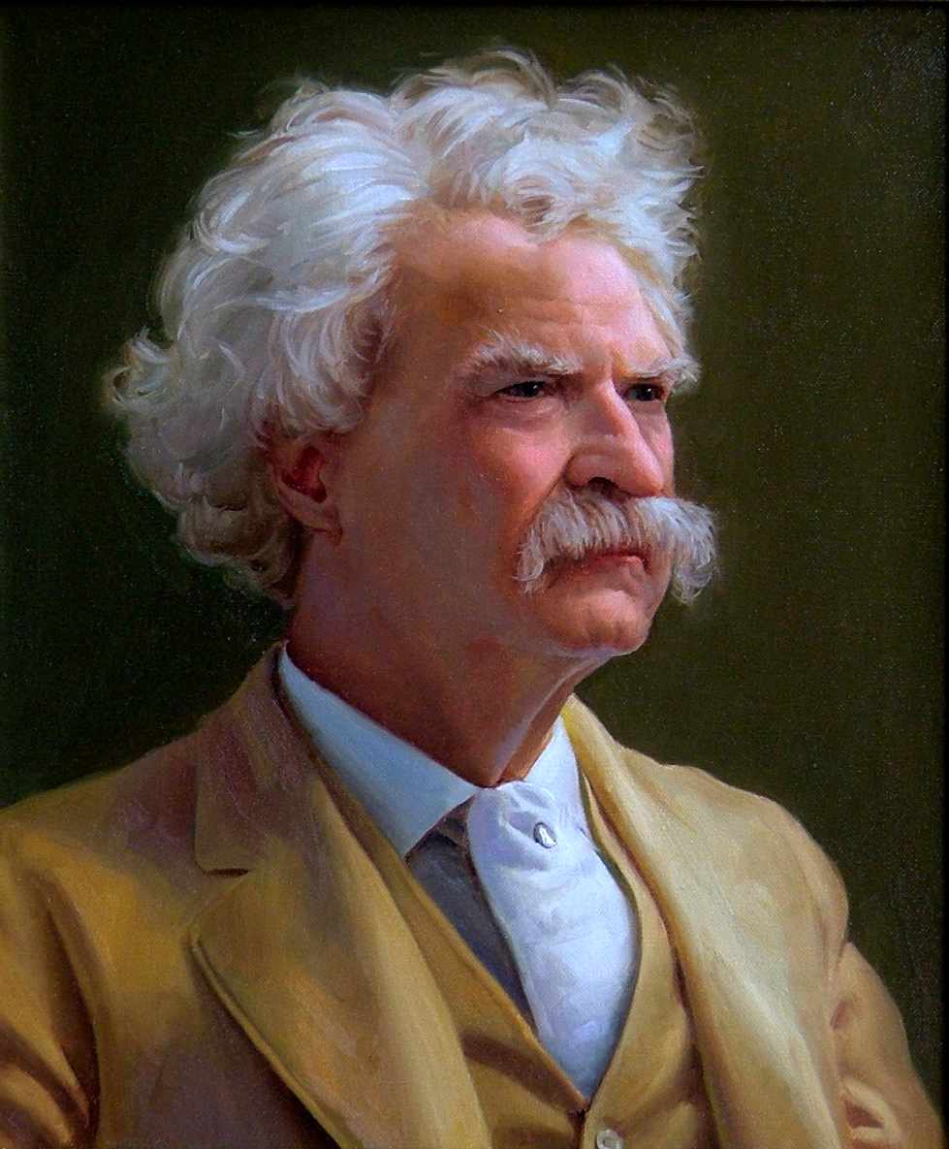
МАРК ТВЕН
Годы жизни: 1835-1910.
Место рождения:
г. Флорида, США.
Занятия: журналист, прозаик.
Известные произведения: «Приключения Тома Сойера», «Принц и нищий», «Жизнь на Миссисипи», «Приключения Гекльберри Финна».

Slide 12
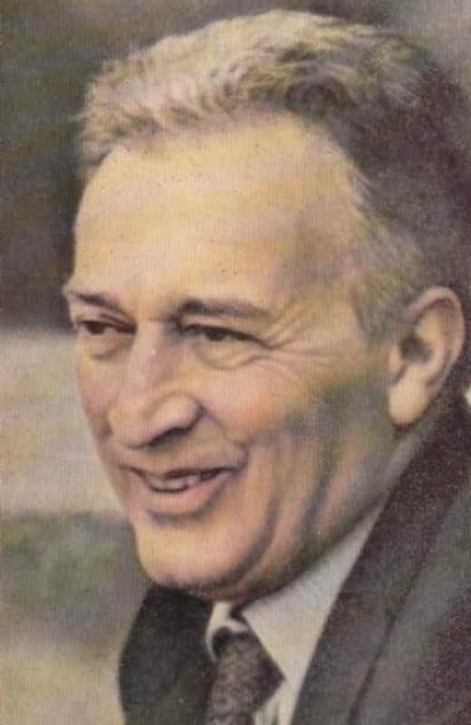
ДЖОВАННИ ФРАНЧЕСКО РОДАРИ
Годы жизни: 1920-1980.
Место рождения:
г. Оменья, Италия.
Занятия: журналист, детский писатель.
Известные произведения: «Приключения Чиполлино», «Джельсомино в Стране лжецов», «Путешествие Голубой Стрелы», «Чем пахнут ремёсла?».

Slide 13
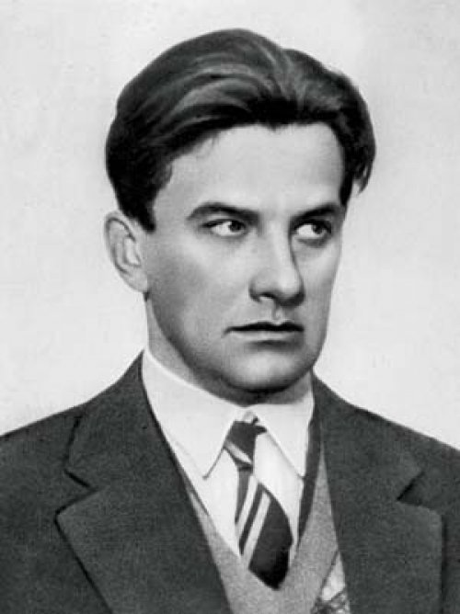
ВЛАДИМИР ВЛАДИМИРОВИЧ МАЯКОВСКИЙ
Годы жизни: 1893 – 1930.
Место рождения:
село Багдати, Грузия.
Занятия: поэт.
Известные произведения: «Хорошо!», «Я», «Необычайное приключение, бывшее с Владимиром Маяковским летом на даче», «Что такое хорошо и что такое плохо», «История Власа- лентяя илоботряса».

Slide 14
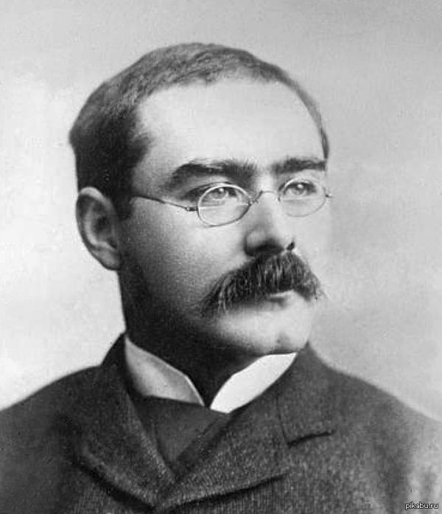
ДЖОЗЕФ РЕДЬЯРД КИПЛИНГ
Годы жизни: 1865-1936.
Место рождения:
г. Бомбей, Индия.
Занятия: журналист, поэт, прозаик.
Известные произведения: «Книга джунглей», «Вторая книга джунглей», «Рикки-Тикки-Тави», «Маугли».

Slide 15
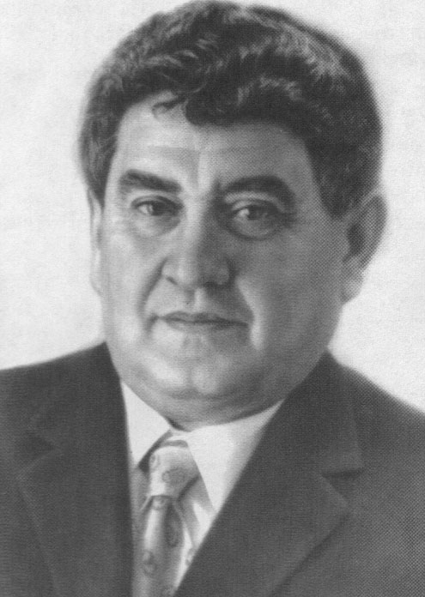
ВИКТОР ЮЗЕФОВИЧ ДРАГУНСКИЙ
Годы жизни: 1913-1972.
Место рождения: г. Нью-Йорк, США.
Занятия: актёр, режиссёр, писатель.
Известные произведения:
сборники «Денискиных рассказов».

Slide 16
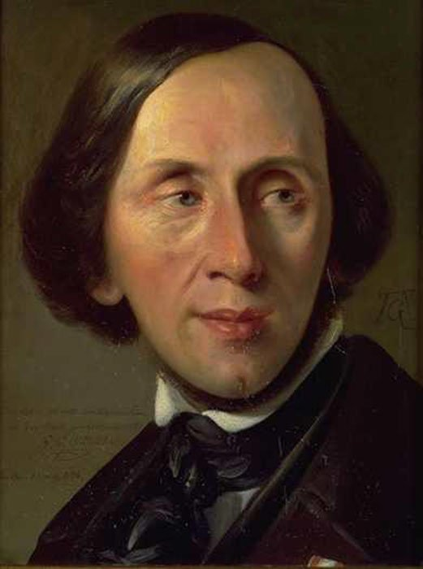
ГАНС ХРИСТИАН АНДЕРСЕН
Годы жизни: 1805-1875.
Место рождения : г. Оденсе,
Дания.
Занятия: писатель, актёр.
Известные произведения: «Дикие лебеди», «Дюймовочка», Новое платье короля», «Принцесса на горошине».

Slide 17
Аннотация к презентации
В презентации «Великие писатели» представлены портреты и основные биографические данные наиболее известных детских писателей. Данный материал можно использовать на уроках литературного чтения в начальных классах или внеурочной деятельности.
Объем презентации - 16 слайдов.

